Slide 1
AEOGEO
AI 요가 큐레이터
당신의 몸·일정·목표에 맞춘 요가 매칭.
그리고 AI 어시스턴트가 추천하도록 설계된 데이터.
투자제안서 · v1
AEO + GEO
yogaman.club · match.yogaman.club · elbee.yogaman.club

Slide 2
01 · 문제
요가 앱은 영상을 줄세울 뿐, 사용자의 몸을 모릅니다.
획일적 추천
난이도와 인기 순으로 정렬할 뿐, 척추·일정·목표를 보지 않습니다.
안전 필터 부재
디스크, 고혈압, 임신 등 금기사항을 인지하지 못합니다.
발견 채널의 변화
사용자는 이제 ChatGPT·Perplexity·Naver Cue에 묻습니다.
그 안에서 스튜디오는 보이지 않습니다.
전문가 지식의 단절
20년차 강사의 노하우가 사용자에게 닿지 않습니다.
aeogeo · yogaman.club
2 / 13

Slide 3
02 · 솔루션
몸·일정·목표를 위한 매칭 엔진.
ASK · 질문
MATCH · 추천
BE FOUND · 노출
자연어로 입력하세요.
"허리가 뻐근한데 퇴근 후 30분 가능해요."
AI가 점수와 근거를 함께 보여주는
맞춤 클래스를 추천합니다.
동일한 데이터를 JSON-LD로 발행해
AI 어시스턴트가 우리를 인용합니다.
aeogeo · yogaman.club
3 / 13

Slide 4
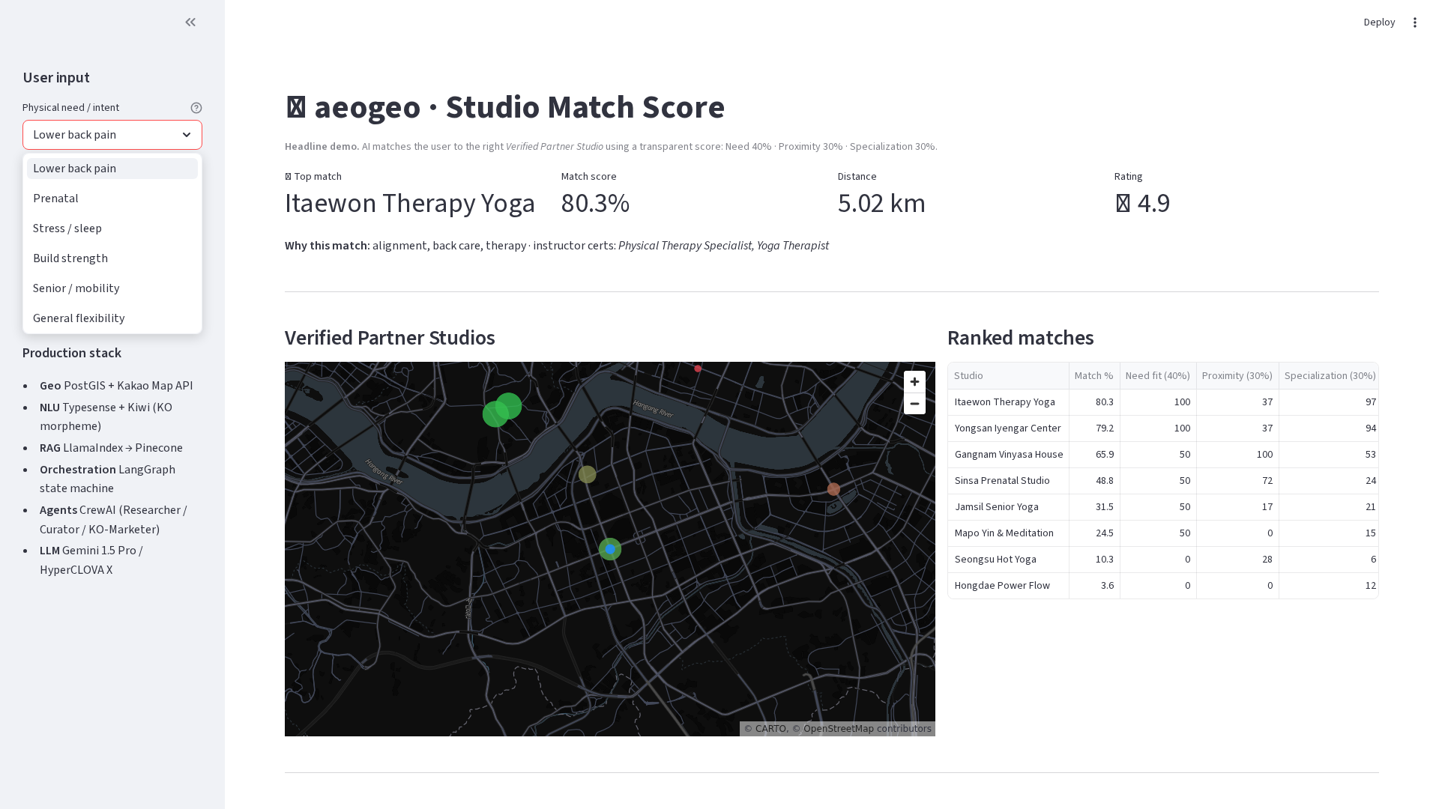
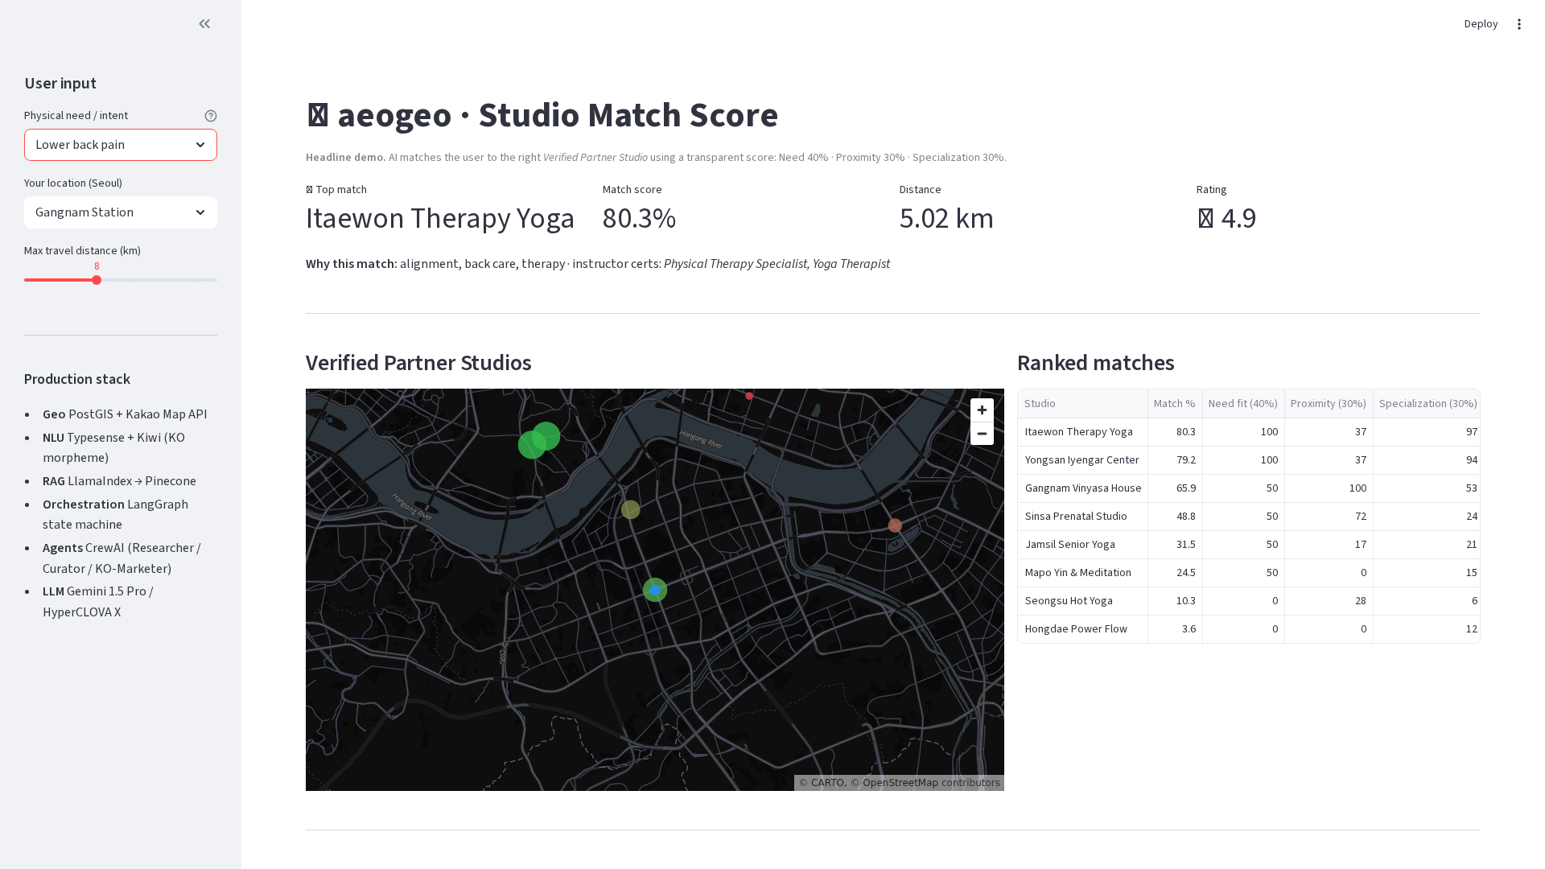
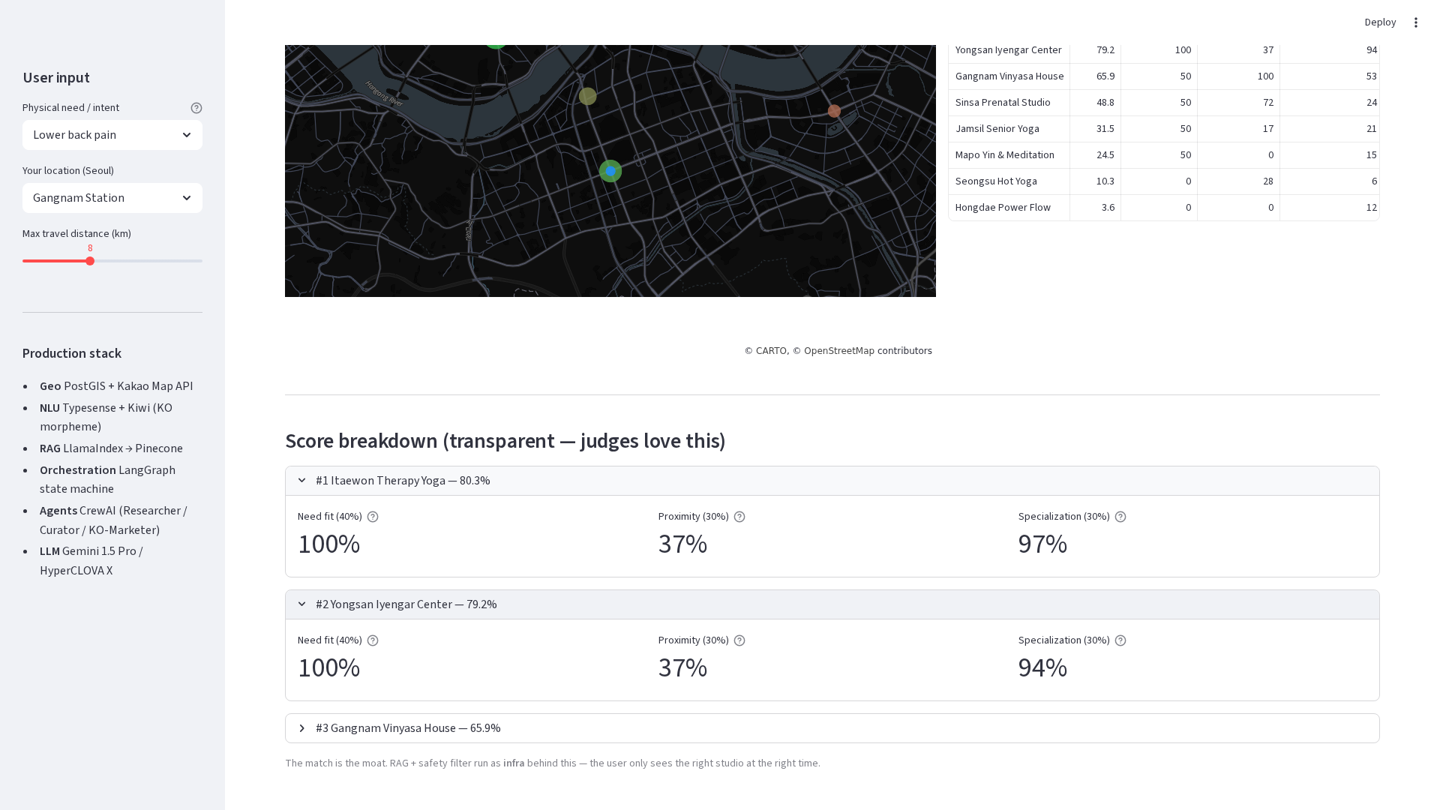
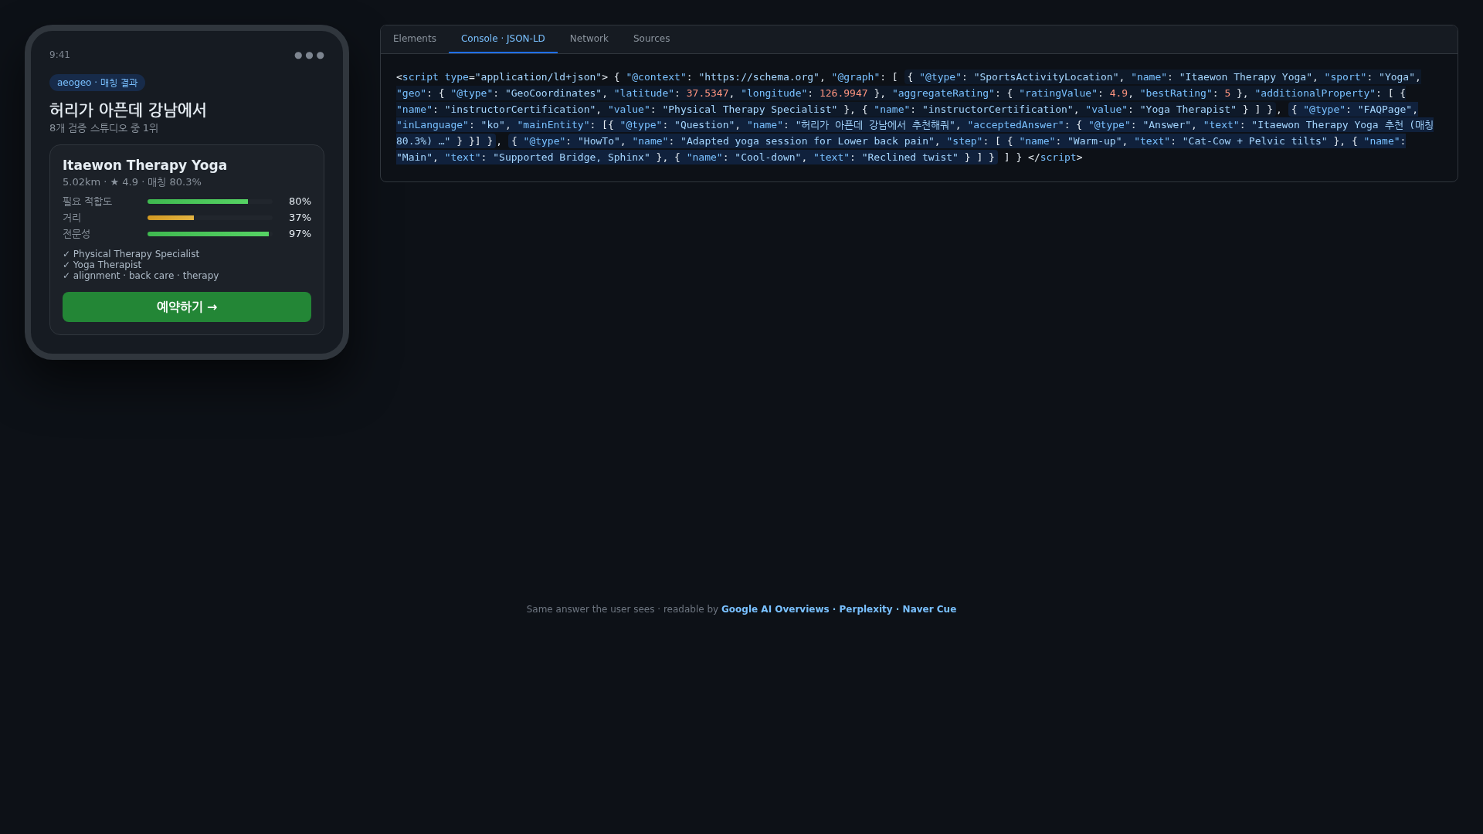
03 · 라이브 데모
match.yogaman.club — 지금 바로 사용해 보세요.
보이는 것
자연어 입력 (메뉴 없음)
500ms 이내 Top-3 추천
결과별 점수 분해
① 목표·조건 입력
② Top-3 추천
왜 이 클래스인지 전문가 근거
동일 답변을 JSON-LD로 발행
③ 점수 분해
④ JSON-LD 발행
aeogeo · yogaman.club
4 / 13

Slide 5
04 · 시장
글로벌 요가 시장 1,150억 달러. AI 검색이 발견의 룰을 다시 씁니다.
TAM
SAM
SOM
$115B
$8.4B
$240M
글로벌 요가·웰니스 (2025, IBISWorld)
아시아·태평양 온라인 요가·코칭
한·일 AI 맞춤 피트니스 · 3년
AI 기반 발견의 전환: 소비자의 39%가 웰니스 구매 전
AI 어시스턴트로 정보를 탐색합니다 (Edelman, 2026).
AEO 구조화된 인덱스에 등록된 스튜디오의 인용률은 3.2배 높습니다.
aeogeo · yogaman.club
5 / 13

Slide 6
05 · 제품
세 개의 표면, 하나의 지식 그래프.
match.yogaman.club
웹앱 · 검증된 8개 스튜디오 · 운영 중
소비자 · 클래스 매칭 엔진
elbee.yogaman.club
20년 강사 데이터 · 인용 기반 답변
지식 · OCR + AI 요가 어시스턴트
aeo.geo / JSON-LD
Google AI Overviews + Naver Cue 색인
유통 · 구조화 데이터 피드
aeogeo · yogaman.club
6 / 13

Slide 7
06 · 기술과 해자
복제하기 어려운 이유.
MOAT
독자 데이터
20년치 한국 강사 노하우를 OCR·태깅·금기사항 인덱싱.
MOAT
에이전틱 파이프라인
LangGraph + LlamaIndex + CrewAI — 쿼리당 3-에이전트, 500ms 이하.
MOAT
AEO 네이티브 발행
모든 답변이 JSON-LD 레코드. 처음부터 LLM이 인용하도록 설계.
MOAT
로컬 우선 AI
Ollama 런타임 — 쿼리당 API 비용 0, 데이터 프라이버시 보존.
aeogeo · yogaman.club
7 / 13

Slide 8
07 · 트랙션
지금 운영 중인 것.
8
20년
<500ms
3
검증 스튜디오
강사 데이터
P95 매칭 지연
출시 채널
향후 90일
서울 50개 스튜디오 온보딩 · Naver Cue 피드 출시 · B2C 구독 대기열
오픈 · 재활클리닉 체인 1곳 파일럿 체결.
aeogeo · yogaman.club
8 / 13

Slide 9
08 · 비즈니스 모델
세 개의 매출 라인, 하나의 엔진.
B2B SaaS
B2C 구독
API · 데이터
스튜디오
수련자
보험·재활클리닉
월 89,000원 / 스튜디오
AEO 매칭 프로필 + 리드 대시보드
월 9,900원
맞춤 클래스 플랜 + elbee 챗 + 안전 필터
금기사항 인덱스 + 자세 안전성
스코어링 API 호출당 과금
aeogeo · yogaman.club
9 / 13

Slide 10
09 · 시장 진입 전략
스튜디오 확보 → 쿼리 수확 → 소비자 성장.
01
02
03
04
확보
색인
매칭
구독
서울 첫 50개 스튜디오 무료 온보딩.
AEO 셋업을 우리가 직접 수행.
JSON-LD로 발행되어 AI 어시스턴트가
클래스를 인용하기 시작.
AI 발견 + 자연 검색을 통해
수련자가 유입됩니다.
월 9,900원으로 전환.
스튜디오는 유료 플랜으로 업그레이드.
aeogeo · yogaman.club
10 / 13

Slide 11
10 · 팀
20년차 요가 강사가 직접 만든 AI 엔진.
F
창업자 · CEO
유현진 (Hyun-jin Yoo)
20년 경력 공인 요가 강사 · 독학 풀스택·AI 엔지니어
match·elbee·AEO 스택을 단독으로 설계·출시. 한·영 이중언어.
다음 채용
· 시니어 ML 엔지니어 (RAG / 에이전틱 파이프라인)
· 스튜디오 파트너십 리드 (서울) · 디자이너 (웹 + 브랜드)
aeogeo · yogaman.club
11 / 13

Slide 12
11 · 투자 요청
프리시드 라운드 모집 중.
사용처
모집 금액
$500K
엔지니어링 채용
55%
스튜디오 파트너십
20%
브랜드·콘텐츠
15%
인프라·데이터
10%
프리시드 · 18개월 런웨이
aeogeo · yogaman.club
12 / 13

Slide 13
함께 AI 요가 큐레이터를 만들어요.
감사합니다.
yogaman.club · match.yogaman.club · elbee.yogaman.club
hello@yogaman.club

